Slide 1

Comparison of GDBMSs for data analysis on GitHub commit data Corso Big Data: Presentazione secondo progetto
Data-Team
Francesco Stefanelli
Davide Galletti

Slide 2
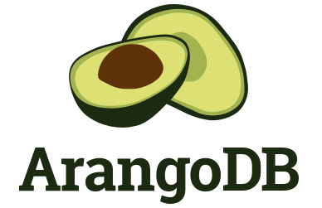


Obiettivo
L’obiettivo è quello di mettere a confronto tre diversi GDBMS in termini di:
Usabilità
Prestazioni
Soluzioni GDBMS identificate:
Neo4j
TigerGraph
ArangoDB

Slide 3


Dataset
+

Slide 4
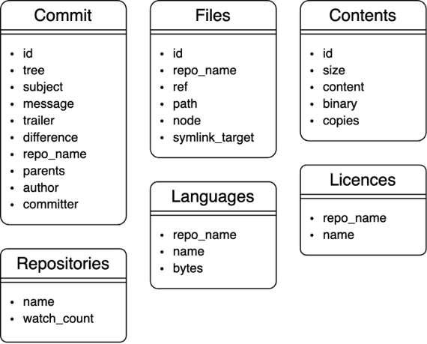

Dataset
2.8 M
3 TB
Repository
Snapshot di GitHub
2 K
25 GB
Repository
JSON
Sample locale

Slide 5
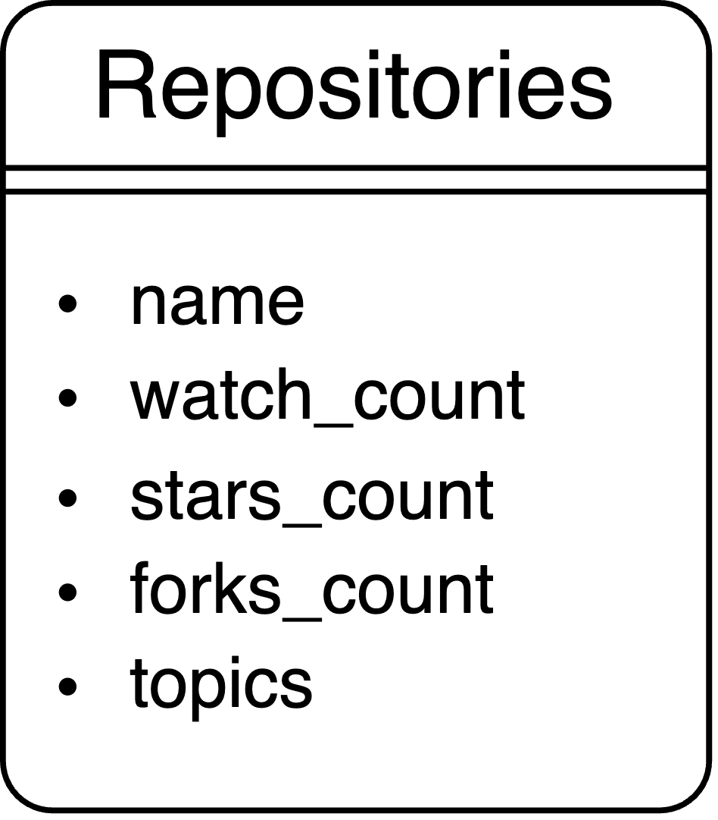
Dataset
2 K
+
25 GB
Repository
Sample locale
2 K
26 GB
Repository
JSON
CSV
Sample locale

Slide 6
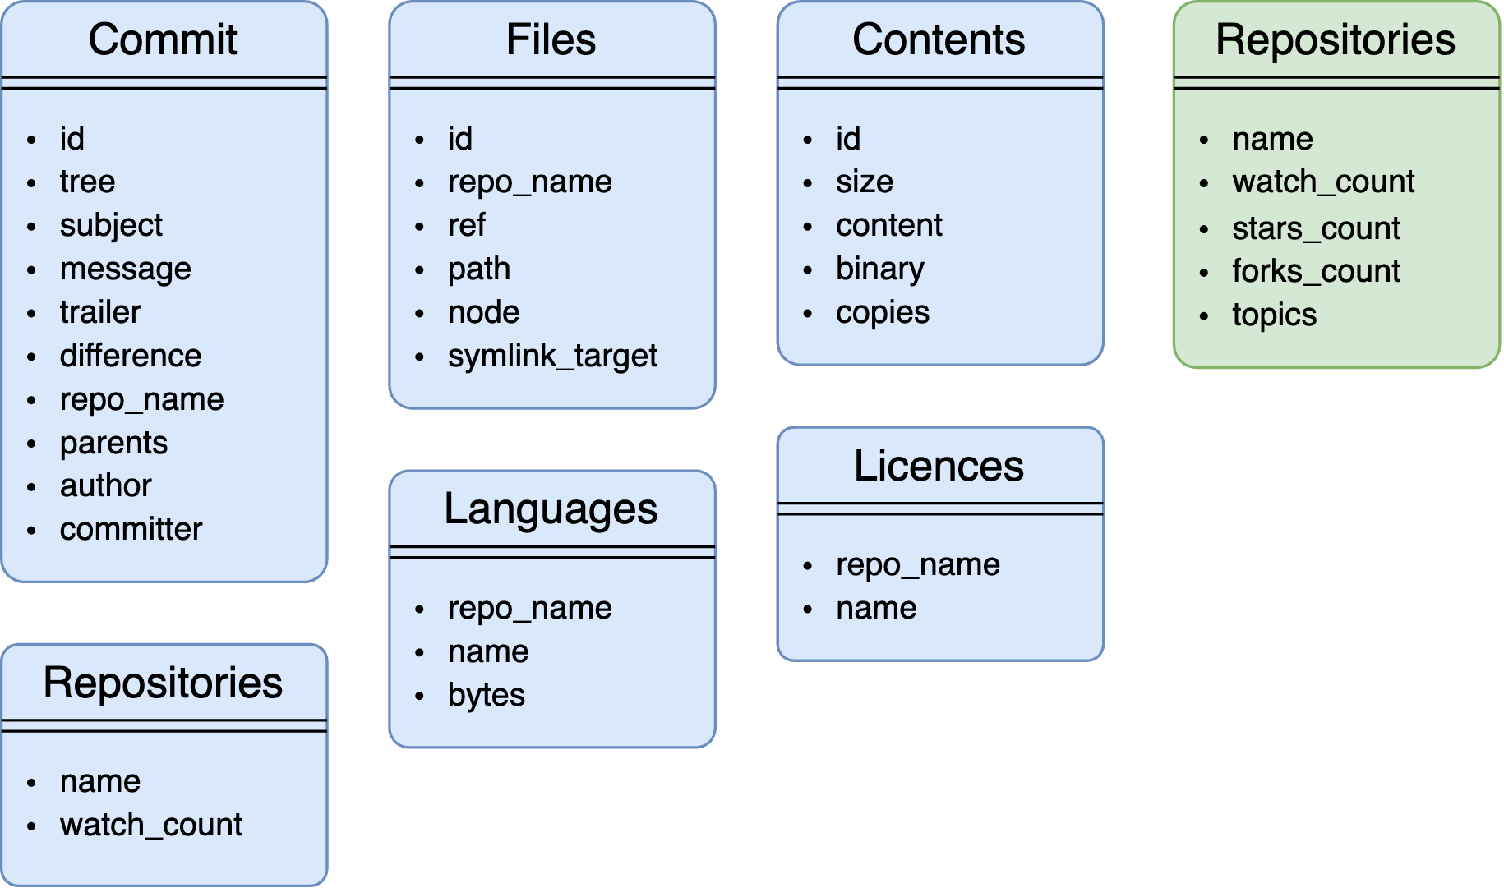
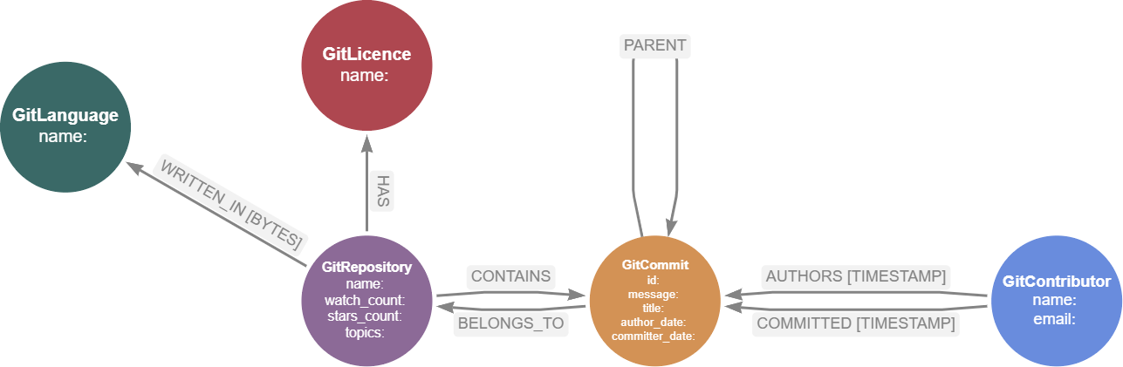
Grafo

Slide 7
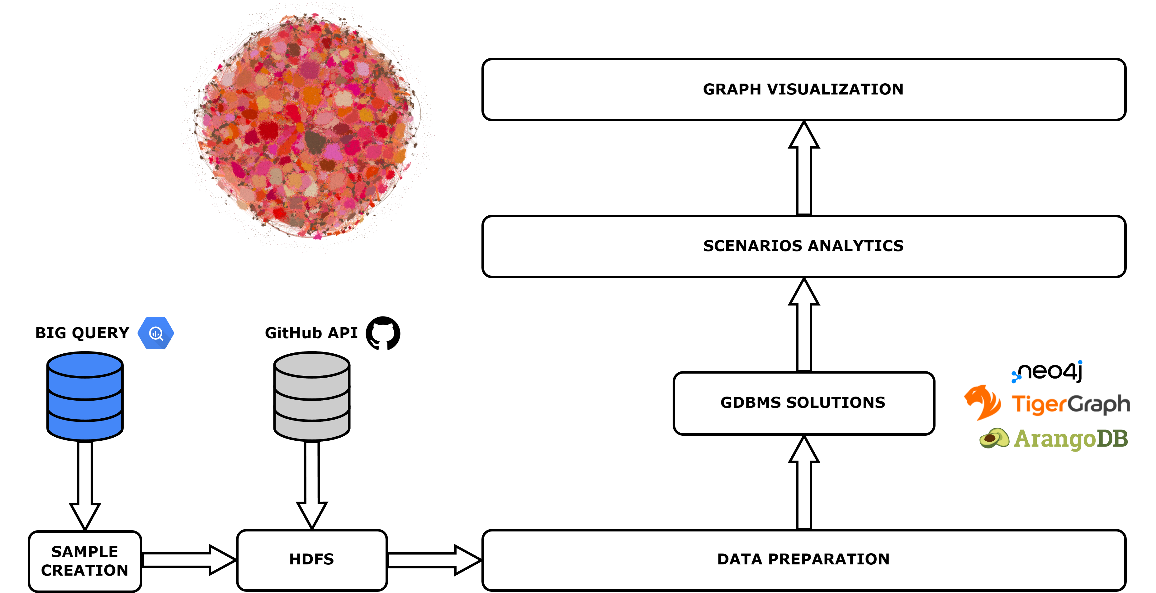
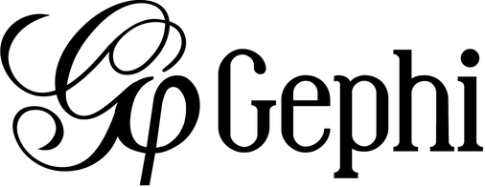


Architettura
Ad-hoc per il confronto delle soluzioni GDBMS.

Slide 8

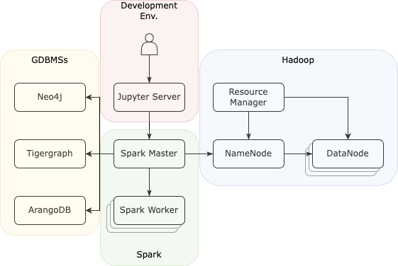
Struttura del sistema

Slide 9
Struttura del sistema
Caratteristiche:
Scale-Out: possibilità di aumentare il numero di Spark Worker e il numero dei Data Node
Fault Tolerance: possibilità di replicare lo Spark Master e il Name Node

Slide 10
Metodologia dei test effettuati
Usabilità e Prestazioni
Dataset utilizzati:
10 repository – 1.68 GB
100 repoisitory – 4.85GB
1000 repository – 20.8GB
2000 repository – 25.9GB
Definiti 5 scenari di analisi
Analisi del tempo di:
Scrittura sul DB
Esecuzione degli scenari

Slide 11
Scenario 1
Individuare i contributori che hanno contribuito a più repository.
Contributor Name | Repo Count
dependabot[bot] | 293
The Gitter Badger | 138
Prayag Verma | 128
ReadmeCritic | 117
Ikko Ashimine | 96

Slide 12
Scenario 2
Individuare le repository sono scritte in un linguaggio in % maggiore di una determinata soglia.
Language | Percent Of Bytes | Repo Name
C++ | 0.65 | grpc/grpc
C++ | 0.58 | ValveSoftware/openvr
C++ | 0.88 | godotengine/godot
C++ | 0.63 | tensorflow/tensorflow
C++ | 0.67 | mobile-shell/mosh

Slide 13
Scenario 3
Individuare il numero di commit di merge di una data repository.
Repo Name | Merge Number
tensorflow/tensorflow | 12127

Slide 14
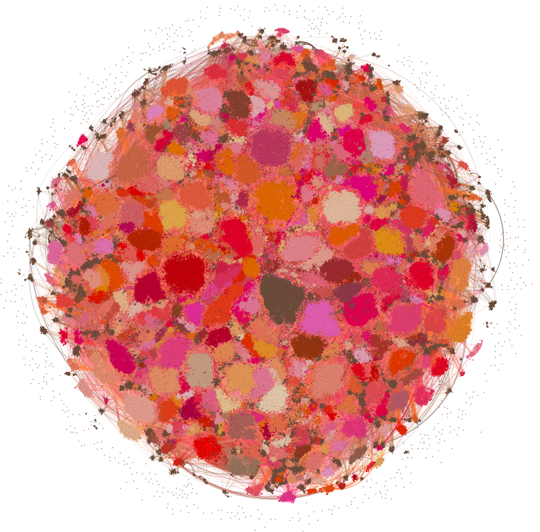
Scenario 4
Individuare comunità all'interno del grafo per mezzo dell'algoritmo di Label Propagation.
2001 comunità individuate

Slide 15
Scenario 5
Individuare i nodi più influenti nel grafo tramite l'algoritmo PageRank.
Repo Name | Score
tensorflow/tensorflow | 15630.06
apple/swift | 15427.05
kubernetes/kubernetes | 12170.15
dotnet/roslyn | 10044.60
Microsoft/vscode | 9750.78
rails/rails | 9693.12
Homebrew/homebrew | 7593.80
symfony/symfony | 6869.91
ansible/ansible | 6393.51
golang/go | 6262.88

Slide 16
Risultati delle analisi - Usabilità
Features | Neo4j | TigerGraph | ArangoDB
Architecture | Single server | Single server | Single server
Language | Cypher | GSQL | AQL
Algo-Computation-availability | High | High | Medium
Data model | Graph | Graph | Document, graph, key-value
Schema free | Yes | No | Yes

Slide 17
Risultati delle analisi - Usabilità
Features | Cypher | GSQL | AQL
Effort (Query formation) | Low | High | Medium
Readability | High | Medium | Medium
Cypher:
GSQL:
MATCH (:GitRepository {name: "tensorflow/tensorflow"})
-[:CONTAINS]->(com:GitCommit)
RETURN com
CREATE QUERY getTensorflowCommits() FOR GRAPH Git {
repos = {GitRepository.*};
commits =
SELECT com FROM repos:repo -(CONTAINS>)- GitCommit:com
WHERE repo.name == "tensorflow/tensorflow";
PRINT commits;
}
INSTALL QUERY getTensorflowCommits
RUN QUERY getTensorflowCommits()
AQL:
FOR repo IN GitRepository
FILTER repo._key == "GitRepository/tensorflow/tensorflow"
FOR com IN INBOUND repo BELONGS_TO
RETURN { com.id }

Slide 18
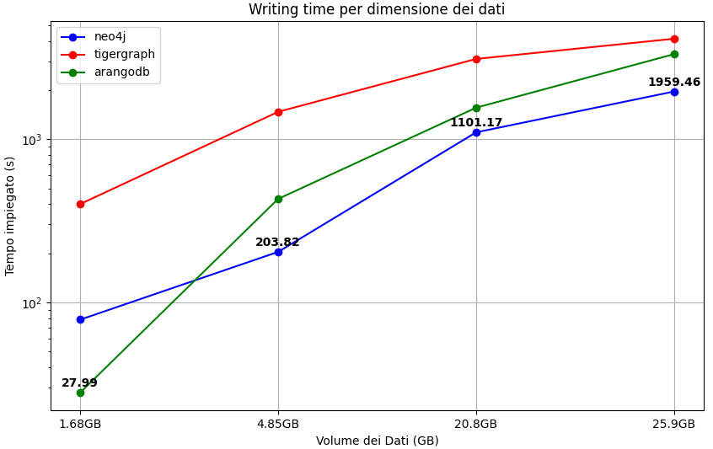
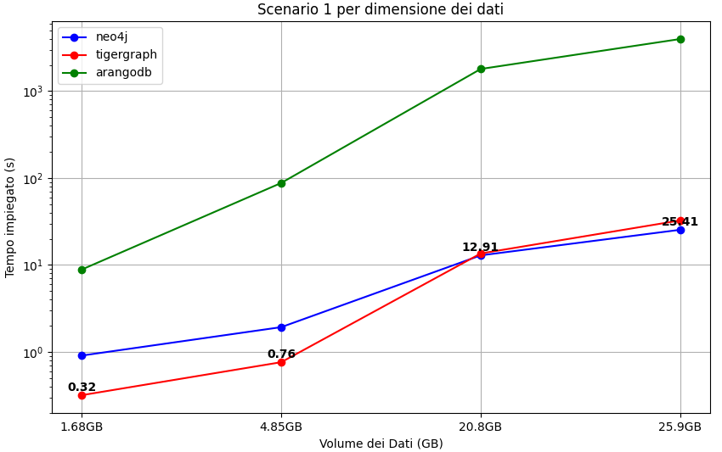
Risultati delle analisi - Prestazioni
Osservazione: ArangoDB non ottimizza lo schema d’esecuzione per le subquery che utilizzano COLLECT WITH COUNT

Slide 19
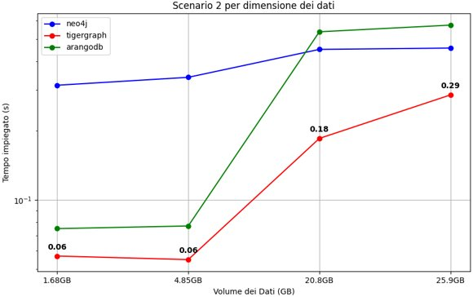
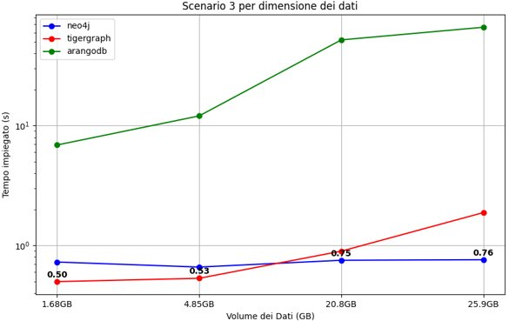
Risultati delle analisi - Prestazioni

Slide 20
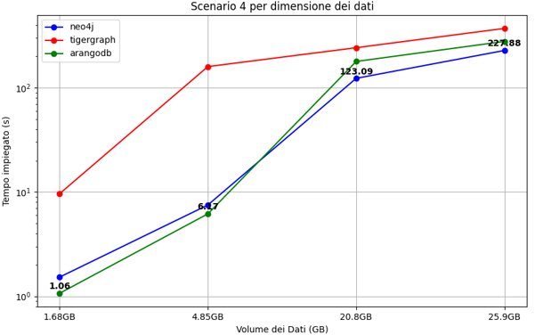
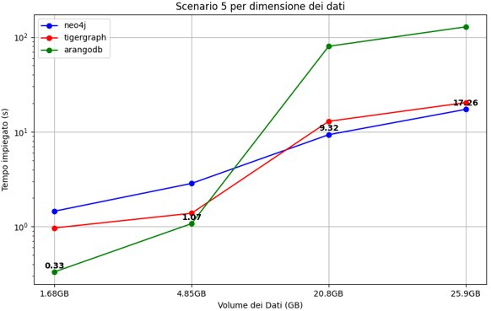
Risultati delle analisi - Prestazioni

Slide 21
Conclusioni
Usabilità:
Neo4j (Cypher) semplice e intuitivo
TigerGraph (GSQL) più completo, ma adatto a programmatori esperti
ArangoDB (AQL) documentazione dispersiva
Prestazioni:
Neo4j è il più veloce in scrittura
In media bene anche sul resto
TigerGraph più lento in scrittura ma buono per graph traversal e task di data analytics
ArangoDB tempi d’esecuzione buoni ma il peggiore tra le tre

Slide 22
Grazie per l’attenzione!

